Slide 1
Trabajo 1 brinda soporte técnico presencial
LSCA.David Rodríguez Villagómez
Juan José Reyna Herrera

Slide 2

¿Qué es el soporte presencial?
Es un rango de servicios que brinda asistencia con el Hardware o Software de una computadora o algún otro dispositivo.

Slide 3
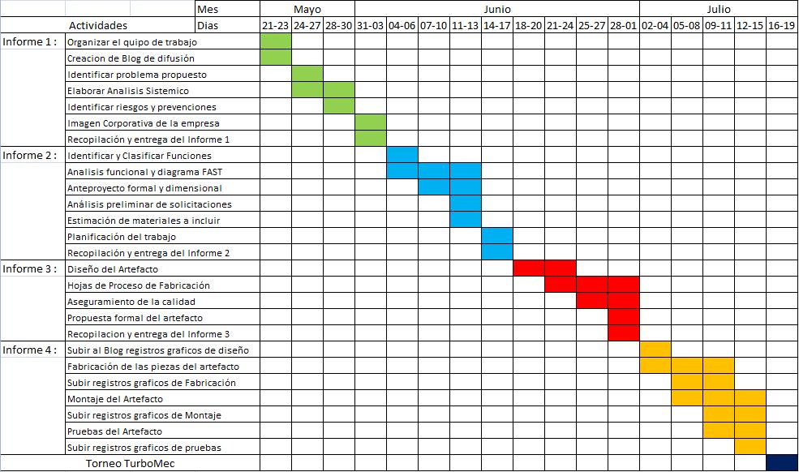
¿Qué es una bitácora?
es un cuaderno en el cual estudiantes, diseñadores y artistas plásticos, entre otros, desarrollan sus bocetos, toman nota de ideas y cualquier información que consideren que puede resultar útil para su trabajo.

Slide 4
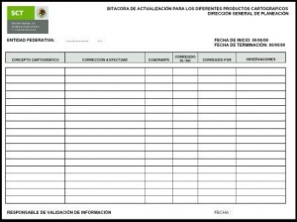
Elementos que forman una bitácora
Se encuentra organizado de forma cronológica, tal modo que a medida que se van consiguiendo avances en el proyecto, los resultados se plasman en el cuaderno para poder tener un claro seguimiento de toda la labor realizada.

Slide 5
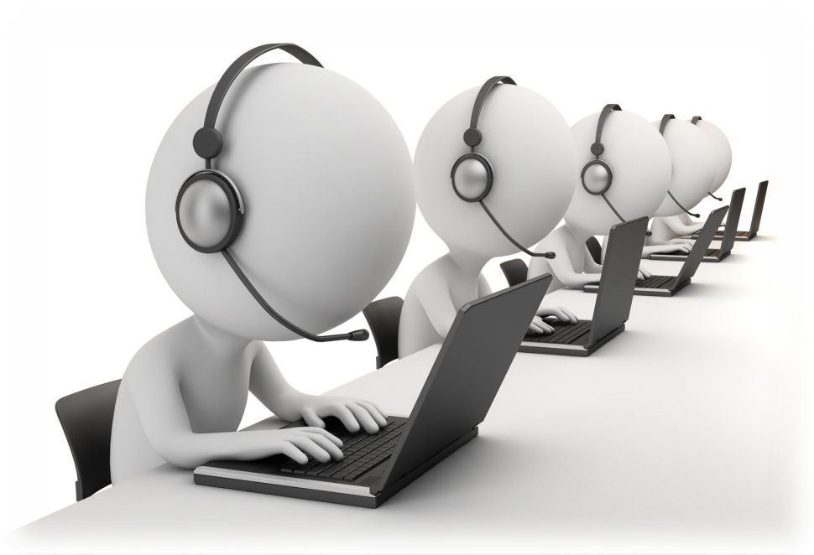
¿Qué es la cobertura del soporte tecnico?
El soporte técnico cuenta con distintos niveles existen niveles bajos y altos, Los niveles bajos se encargan de resolver los problemas más sencillos mientras que los de niveles altos se encargan de resolver los problemas más complicados

Slide 6

Explique el costo del soporte técnico
El costo del soporte puede variar. Algunas compañías ofrecen soporte gratuito limitado cuando se compra su hardware o software; otros cobran por el servicio de soporte telefónico. Algunos son gratuitos mediante foros, salas de charla, correo electrónico y algunos ofrecen contratos de soporte

Slide 7

Funciones de asistencia presencial se dividen en varias áreas
Las funciones de asistencia presencial las dividimos en las siguientes áreas:
Intervención urgente
Intervención programada
Mantenimiento

Slide 8
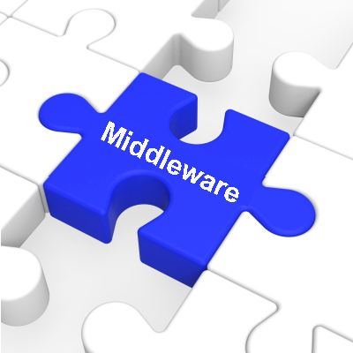
Defina «middleware»
es un software que asiste a una aplicación para interactuar o comunicarse con otras aplicaciones, o paquetes de programas, redes, hardware y/o sistemas operativos.

Slide 9

Defina «magician»
Identifica todo el hardware en el sistema, extrae sus conductores asociados del disco duro y los respalda en una ubicación de su elección.

Slide 10
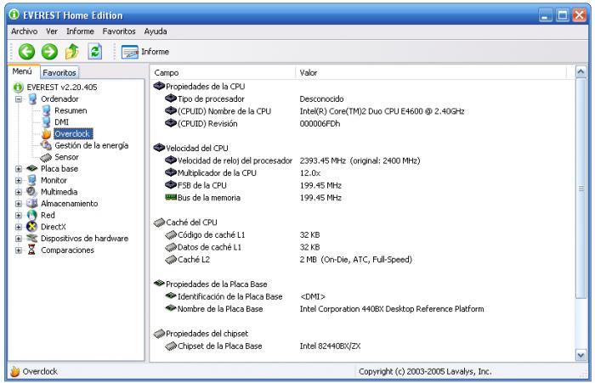
Defina «everest home editión»
La Edición para el Hogar de Everest es una herramienta de utilidad de la información y de auditoria diseñada para usuarios en el hogar. Este producto ha existido por algún tiempo, y se había detenido el desarrollo del mismo por unos años.

Slide 11

Defina «winzip»
WinZip 20 ofrece tecnología de compresión de archivos más rápida, un diseño simplificado, muchas más funciones nuevas para compartir archivos y compatibilidad ampliada para empresas. Ahorra espacio y tiempo, y protege tu mundo digital

Slide 12
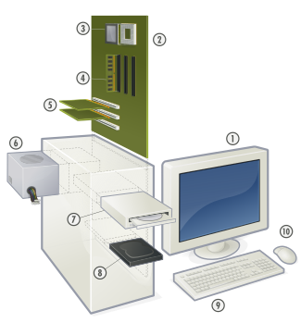
Defina «hardware»
se refiere a todas las partes físicas de un sistema informático; sus componentes son: eléctricos, electrónicos, electromecánicos y mecánicos

Slide 13
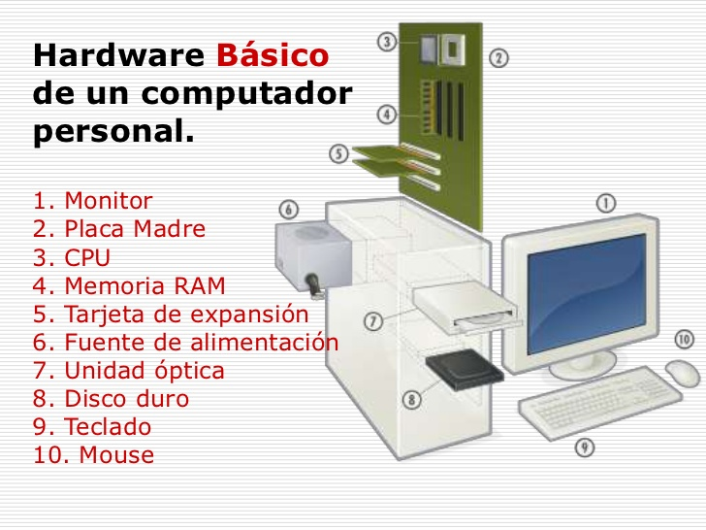
Cual es el hardware básico
Es el conjunto de componentes indispensables necesarios para otorgar la funcionalidad mínima a una computadora

Slide 14
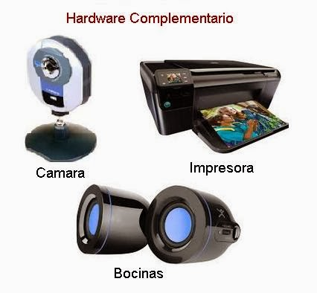
Cual es el hardware complementario
Entendiendo por complementario, aquel que sirve para realizar funciones específicas (más allá de las básicas), las cuales no son estrictamente necesarias para el funcionamiento de la computadora.

Slide 15
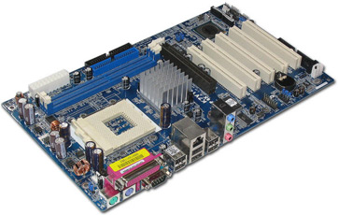
Defina placa base o motherboard
es una tarjeta de circuito impreso a la que se conectan los componentes que constituyen la computadora u ordenador

Slide 16
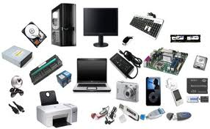
El hardware se divide en varios grupos cuales son estos (enlistarlos)
Entrada
Salida
mixtos

Slide 17
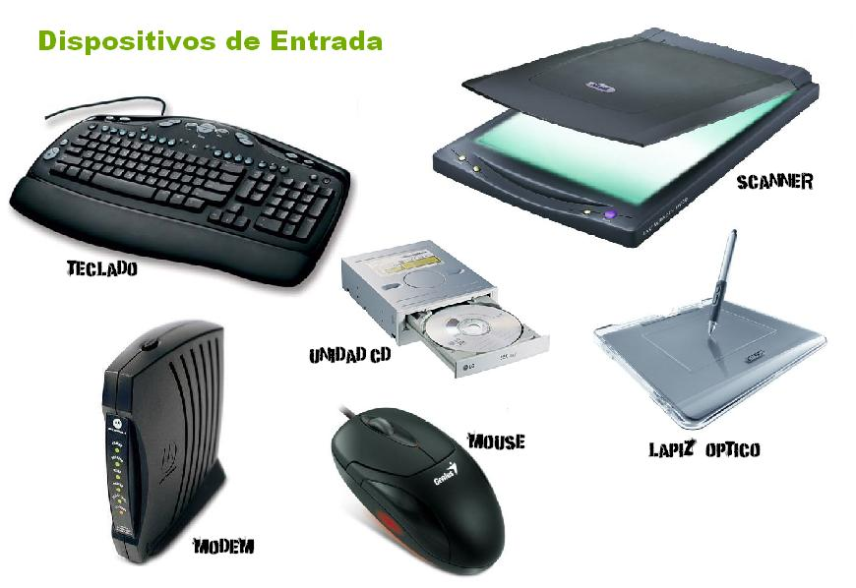
Que son los dispositivos de entrada
Son aquellos que sirven para introducir datos a la computadora para su proceso. Los datos se leen de los dispositivos de entrada y se almacenan en la memoria central o interna. Los dispositivos de entrada convierten la información en señales eléctricas que se almacenan en la memoria central.

Slide 18
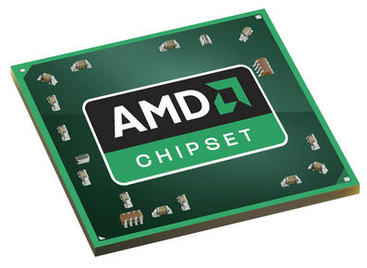
Que es el chipset
es el conjunto de circuitos integrados diseñados con base a la arquitectura de un procesador

Slide 19
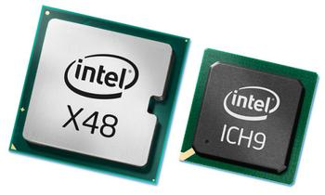
Que es el northbridge
es el circuito integrado más importante del conjunto de chips (Chipset) que constituía el corazón de la placa base.

Slide 20
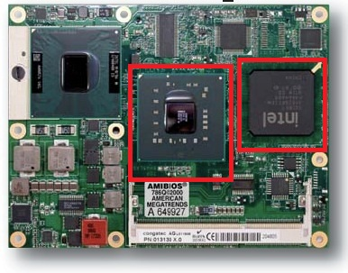
Que es el suthbridger
es un circuito integrado que se encarga de coordinar los diferentes dispositivos de entrada y salida y algunas otras funcionalidades de baja velocidad dentro de la tarjeta madre.

Slide 21
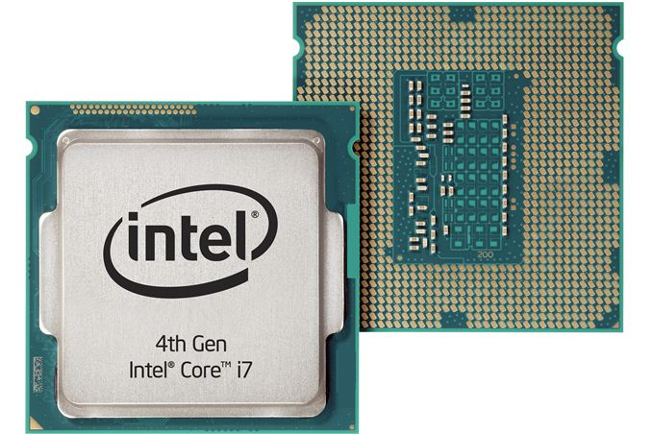
Que es la unidad central de procesamiento
es el hardware dentro de una computadora u otros dispositivos programables, que interpreta las instrucciones de un programa informático mediante la realización de las operaciones básicas aritméticas, lógicas y de entrada/salida del sistema

Slide 22
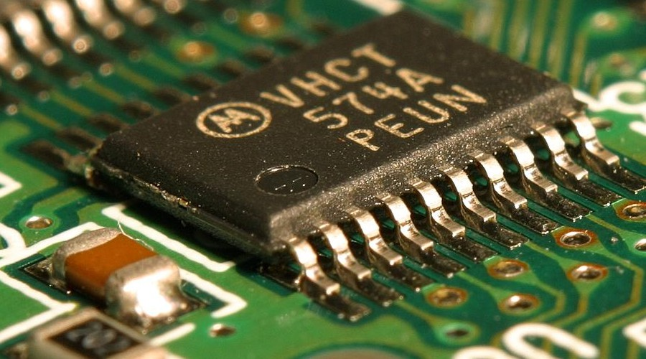
Que es la unidad de control
es uno de los tres bloques funcionales principales en los que se divide una unidad central de procesamiento (CPU). Los otros dos bloques son la unidad de proceso y el bus.

Slide 23
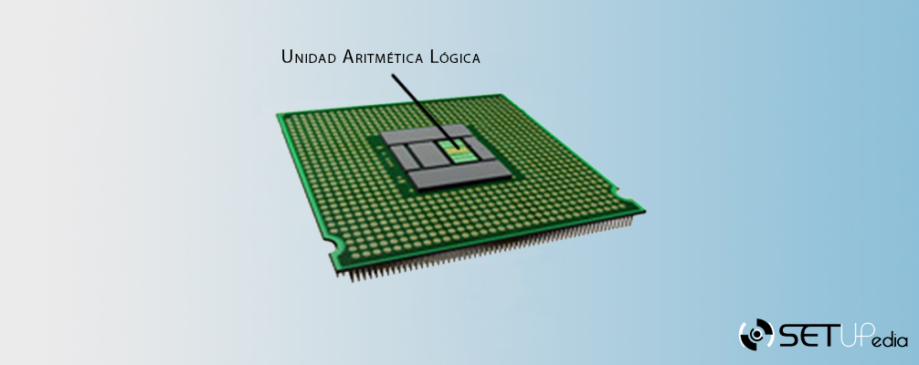
Que es la unidad aritmética y lógica
es un circuito digital que calcula operaciones aritméticas (como suma, resta, multiplicación, etc.) y operaciones lógicas (si, y, o, no),

Slide 24
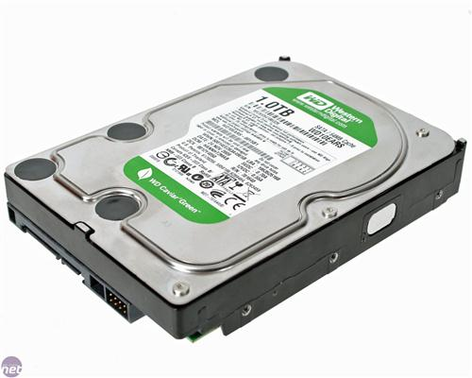
Que es la unidad de almacenamiento
s un conjunto de componentes utilizados para leer o grabar datos en el soporte de almacenamiento de datos, en forma temporal o permanente.

Slide 25
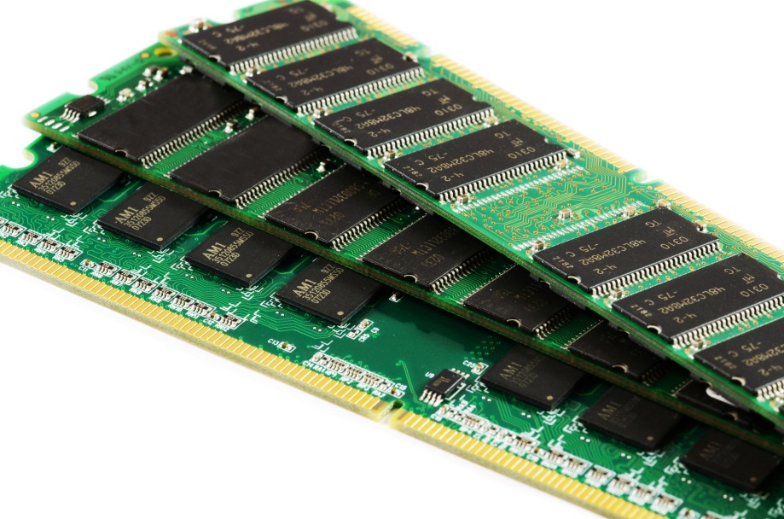
Que es la memoria principal o primaria (ram-rom)
es la memoria de la computadora donde se almacenan temporalmente tanto los datos como los programas que la unidad central de procesamiento (CPU) está procesando o va a procesar en un determinado momento

Slide 26
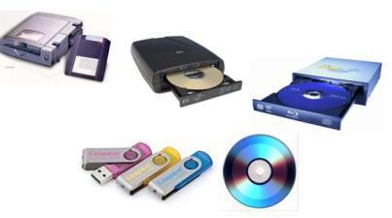
Que es la memoria secundaria
es el conjunto de dispositivos y soportes de almacenamiento de datos que conforman el subsistema de memoria de la computadora, junto con la memoria primaria o principal.

Slide 27
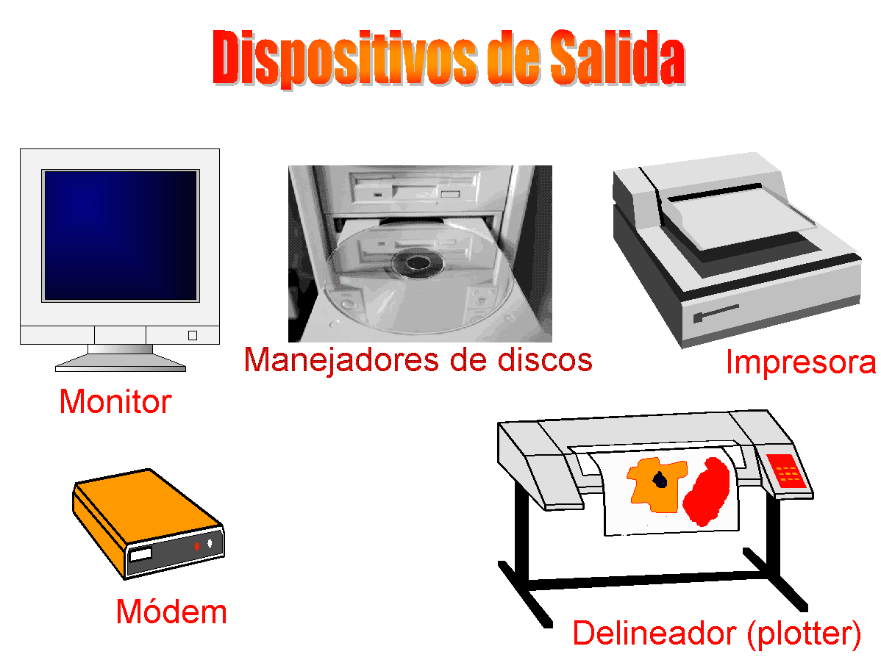
Que son los dispositivos de salida
son periféricos que traducen la salida de una forma en que el usuario pueda entender.

Slide 28
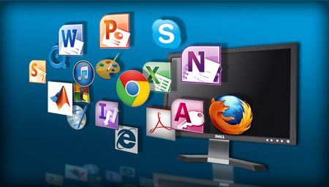
Defina software
Conjunto de programas y rutinas que permiten a la computadora realizar determinadas tareas.

Slide 29

Como se clasifica el software
Software de sistema
Software de programación
software de aplicacion

Slide 30
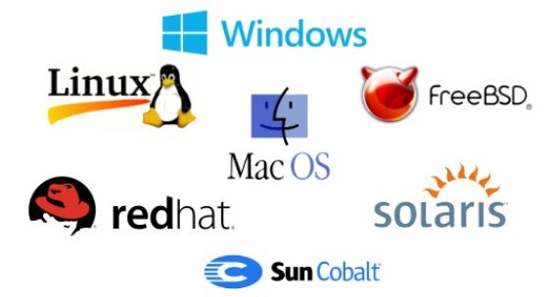
Funciones principales de un sistema operativo
Gestión de la CPU.
Gestion de todo el hardware conectado a la pc
Gestion de perifericos
Gestion de programas

Slide 31
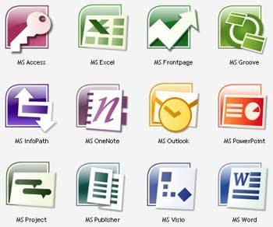
Defina software de aplicación
El Software de Aplicación son los programas diseñados para o por los usuarios para facilitar la realización de tareas específicas en la computadora, como pueden ser las aplicaciones ofimáticas

